Slide 1
《古诗三首》
语文精品课件 三年级下册
授课老师：某某 | 授课时间：20XX.XX
某某小学

Slide 2
壹
课前导读
贰
字词揭秘
叁
课文讲解
肆
课堂小结
伍
课堂练习

Slide 3
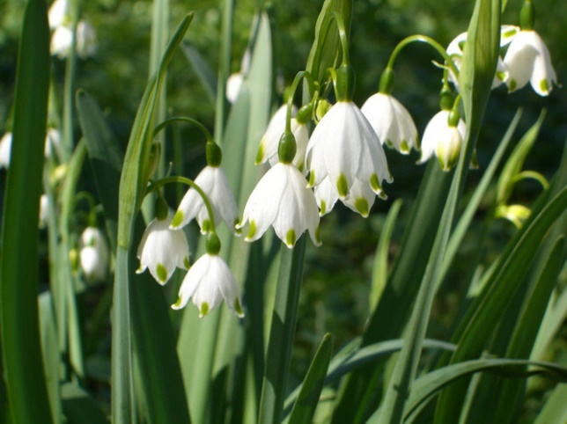
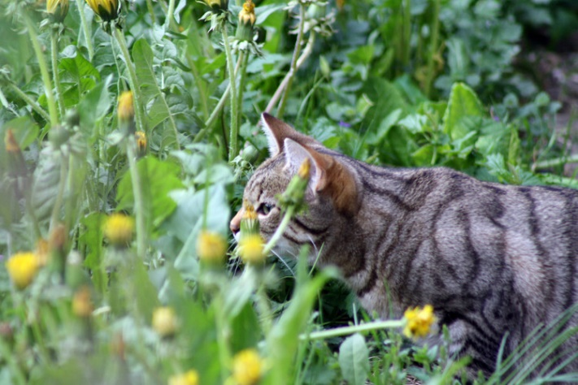
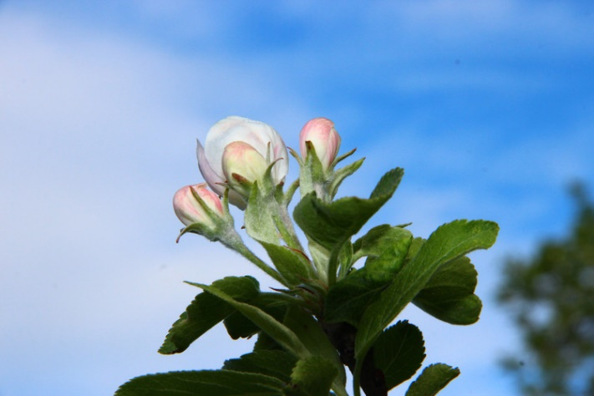
壹
课前导读
春天来了，你知道春天的景色有多美吗？
古人也被春天的美景吸引，纷纷作诗抒情，今天我们就学习三首描写春天的古诗。

Slide 4
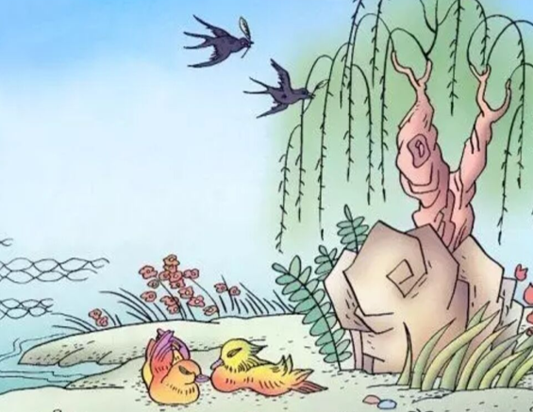
壹
课前导读
绝 句
[唐] 杜甫
迟 日 江 山 丽，
春 风 花 草 香。
泥 融 飞 燕 子，
沙 暖 睡 鸳 鸯。

Slide 5
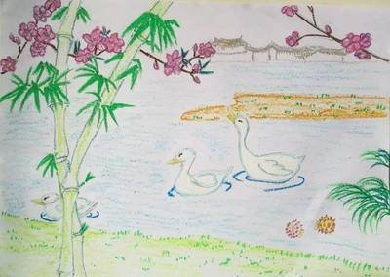
壹
课前导读
惠崇春江晚景
[宋 苏轼]
竹外桃花三两枝，
春江水暖鸭先知。
蒌蒿满地芦芽短，
正是河豚欲上时。

Slide 6
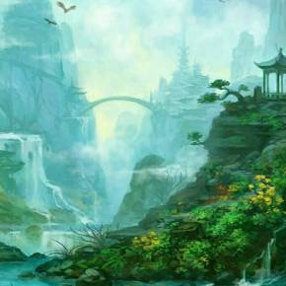
壹
课前导读
三衢道中
[宋] 曾几
梅子黄时日日晴，
小溪泛尽却山行。
绿阴不减来时路，
添得黄鹂四五声。

Slide 7
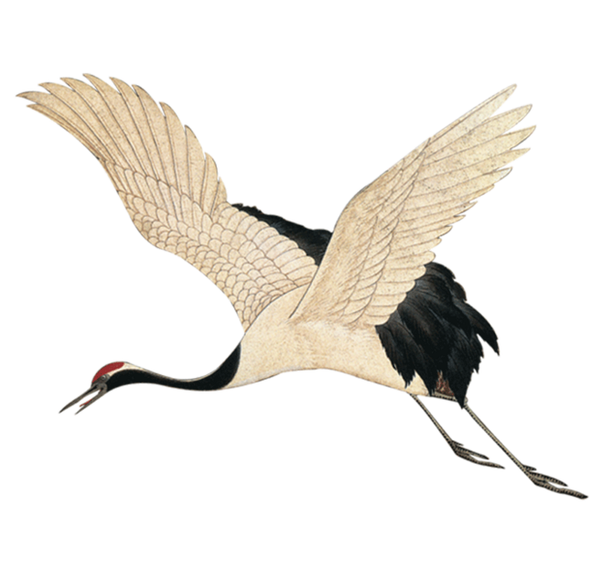
壹
自读感悟
带着问题，仔细阅读课文：
1.标注出文中不认识的字。
2.思考每首诗中写了那些景物。
3.初步了解古诗的内容，体会作者的思想感情。

Slide 8
壹
自读感悟
自读检查：
1.指名读课文，同学检查字音是否正确。
2.分小组讨论：读完古诗，你想象中的春天的景色是怎样的？

Slide 9
贰
字词揭秘
我会认
yuān yāng
huì chóng
tún
jiǎn
鸳 鸯
惠 崇
河豚
不减

Slide 10
贰
字词揭秘
我会写
融
燕
鸳
鸯
惠
崇
芦
芽
梅
溪
泛
减

Slide 11
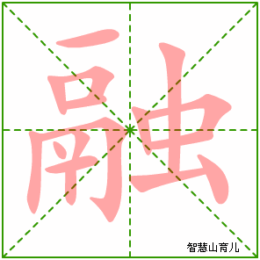
贰
字词揭秘
róng
融

Slide 12
贰
字词揭秘
róng
结构：左右
部首：虫
融
组词：融合 融资
造句：小河里的冰融化了。
书写指导：左右宽窄相当。右部“口”字略扁。末横改提。

Slide 13
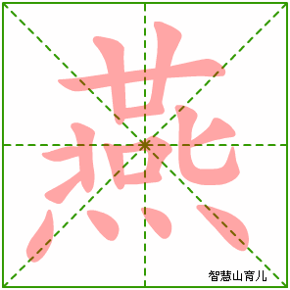
贰
字词揭秘
yàn
燕

Slide 14
贰
字词揭秘
yàn
结构：上中下
部首：灬
燕
组词：燕子 燕窝
造句：几只春燕在屋檐下筑巢。
书写指导：书写宜紧凑，“口”宜小，“灬”托上。

Slide 15
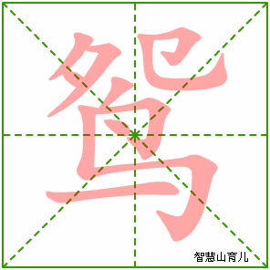
贰
字词揭秘
yuān
鸳

Slide 16
贰
字词揭秘
yuān
结构：上下
部首：鸟
鸳
组词：鸳鸯 枕鸳
造句：池塘里一对鸳鸯在戏水。
书写指导：“夕”第二笔撇尖抵横中线上，“鸟”字末笔横长。

Slide 17
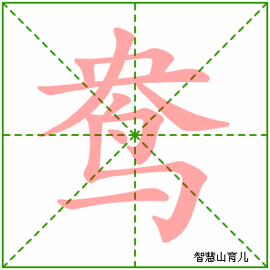
贰
字词揭秘
yāng
鸯

Slide 18
贰
字词揭秘
yāng
结构：上下
部首：鸟
鸯
组词：鸳鸯 鸳鸯梦
造句：池塘里一对鸳鸯在戏水。
书写指导：写字时上宽下窄。

Slide 19
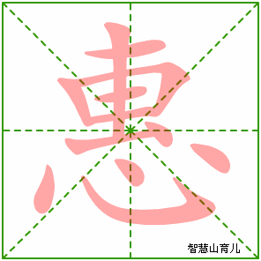
贰
字词揭秘
huì
惠

Slide 20
贰
字词揭秘
huì
结构：上下
部首：心
惠
组词：惠顾 恩惠 实惠
造句：这个超市买东西很实惠。
书写指导：上窄下宽，“心”的卧勾要圆润。

Slide 21
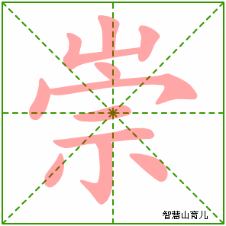
贰
字词揭秘
chóng
崇

Slide 22
贰
字词揭秘
chóng
结构：上下
部首：山
崇
组词：崇高 崇拜 崇尚
造句：雷锋是一个品格崇高的人。
书写指导：写字时“山”宜扁，“宀”宜宽，首点写在竖中线上。

Slide 23
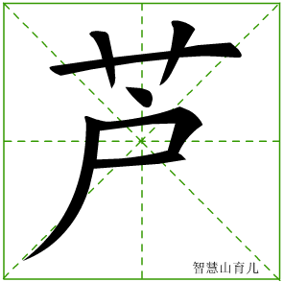
贰
字词揭秘
lú
芦

Slide 24
贰
字词揭秘
lú
结构：上下
部首：艹
芦
组词：芦苇 芦笛 葫芦
造句：池塘里长满了芦苇。
书写指导：写字时“艹”横要长，大体盖住下部：“户”撇要伸展。

Slide 25
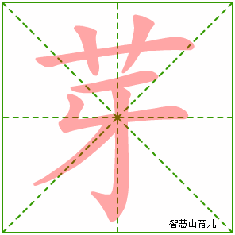
贰
字词揭秘
yá
芽

Slide 26
贰
字词揭秘
yá
结构：上下
部首：艹
芽
组词：新芽 发芽 豆芽
造句：春天，地里的小草发出了新芽。
书写指导：写字时“艹”居上居中；“牙”撇尖与“艹”头左边对齐。

Slide 27
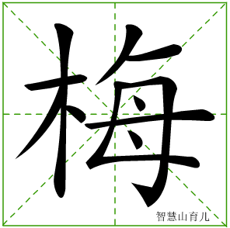
贰
字词揭秘
méi
梅

Slide 28
贰
字词揭秘
méi
结构：左右
部首：木
梅
组词：梅花 雪梅 腊梅
造句：红色的梅花开了，映红了整个梅园。
书写指导：写字时左窄右宽，右部的中横要长。

Slide 29
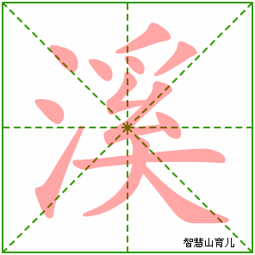
贰
字词揭秘
xī
溪

Slide 30
贰
字词揭秘
xī
结构：左右
部首：氵
溪
组词：溪水 小溪 溪流
造句：小鹿在溪水里照镜子。
书写指导：写字时左窄右宽。“奚”撇着紧凑，“大”横长，撇、捺伸展。

Slide 31
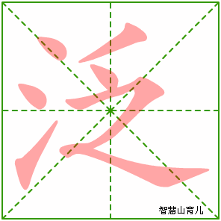
贰
字词揭秘
fàn
泛

Slide 32
贰
字词揭秘
fàn
结构：左右
部首：氵
泛
组词：广泛 泛舟 泛滥
造句：我兴趣广泛，几十一个人玩页不会觉得乏味。
书写指导：写字时左窄右宽。“乏”撇平点正，捺书写要有力。

Slide 33
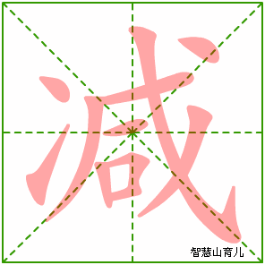
贰
字词揭秘
jiǎn
减

Slide 34
贰
字词揭秘
jiǎn
结构：左右
部首：冫
减
组词：减轻 减价 减少
造句：听到超市大减价，爷爷奶奶们蜂拥而至。
书写指导：写字时左窄右宽。右部的“口”要藏在里面。

Slide 35
贰
字词揭秘
词语学习：
【迟日】
【泥融】
【鸳鸯】
【 却 】
【 阴 】
指泥土湿润。
再、又。
树荫。
一种鸟，常在水边嬉戏，雄鸟与雌鸟常结对生活。
“春日迟迟。”后以“迟日”指春日。

Slide 36
叁
课文讲解
你知道学习古诗的方法吗？
1. 知诗人 2. 解诗题
3. 读诗文 4. 明诗意
5. 入诗境 6.悟诗情

Slide 37
叁
课文讲解
第一首
《绝句》

Slide 38
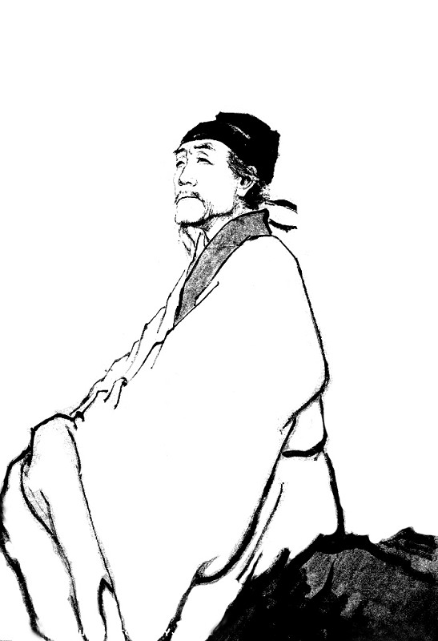
叁
课文讲解
知 诗 人
杜甫 ：（公元712年-公元770年）
字子美，自号少陵野老。汉族，祖籍襄阳，河南巩县（今河南省巩义）人。唐代伟大的现实主义诗人，与李白合称“李杜”。为了与另两位诗人李商隐与杜牧即“小李杜”区别，杜甫与李白又合称“大李杜”，杜甫也常被称为"老杜"。

Slide 39
叁
课文讲解
解诗题
绝 句
诗体名。每首四句，每句五字者称五绝，七字者称七绝。

Slide 40
叁
课文讲解
读 诗 文
绝句
[唐 杜甫]
迟 日 江 山 丽，春 风 花 草 香。
泥 融 飞 燕 子，沙 暖 睡 鸳 鸯。
.
.
.
.

Slide 41
叁
课文讲解
明 诗 意
迟 日 江 山 丽，春 风 花 草 香。
春日
闻到的
看到的
诗意：春天的江山格外秀丽，柔和的春风送来花草的香味。

Slide 42
叁
课文讲解
明 诗 意
泥 融 飞 燕 子，沙 暖 睡 鸳 鸯。
动态描写
静态描写
诗意：解冻的泥土松软了，燕子在田野上飞来飞去。一对对鸳鸯在暖和的沙滩上熟睡。

Slide 43
叁
课文讲解
入 诗 境
迟 日 江 山 丽，
春 风 花 草 香。
泥 融 飞 燕 子，
沙 暖 睡 鸳 鸯。
齐读古诗，感受春天的美景。

Slide 44
叁
课文讲解
悟 诗 情
诗人描写明媚的阳光、和煦的春风，鸟语花香，泥土的松软，沙子的温暖，燕子的灵活，鸳鸯的娇慵，从而是诗人的整个身心都沉浸于柔美和谐的春雨中。表达了诗人对春天的热爱。

Slide 45
叁
课文讲解
第二首
《惠崇春江晚景》

Slide 46
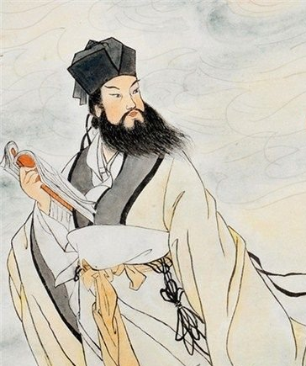
叁
课文讲解
知 诗 人
苏轼：（1037年1月8日—1101年8月24日）字子瞻，又字和仲，号东坡居士，世称苏东坡、苏仙。苏轼是宋代文学最高成就的代表，并在诗、词、散文、书、画等方面取得了很高的成就。其诗题材广阔，善用夸张比喻，独具风格，与黄庭坚并称“苏黄”；其词开豪放一派，与辛弃疾同是豪放派代表，并称“苏辛”；其散文豪放自如，与欧阳修并称“欧苏”，为“唐宋八大家”之一。

Slide 47
叁
课文讲解
惠崇春江晚景
这首诗是苏轼为惠崇和尚的《春江晚景图》的题词。

Slide 48
叁
课文讲解
读 诗 文
惠崇春江晚景
[宋 苏轼]
竹外桃花三两枝，春江水暖鸭先知。
蒌蒿满地芦芽短，正是河豚欲上时。
.
.
.
.
.

Slide 49
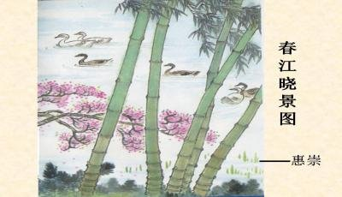
叁
课文讲解
明 诗 意
竹外桃花三两枝，春江水暖鸭先知。
静态
动态
诗意：翠竹后面的三两支鲜艳的桃花，鸭子最先知道春江的水开始变暖了。

Slide 50
叁
课文讲解
明 诗 意
蒌蒿满地芦芽短，正是河豚欲上时。
写实
联想
诗意：蒌蒿长得满地都是，芦苇芽菜冒出了一点点，这正是河豚要逆流而上的时候。

Slide 51
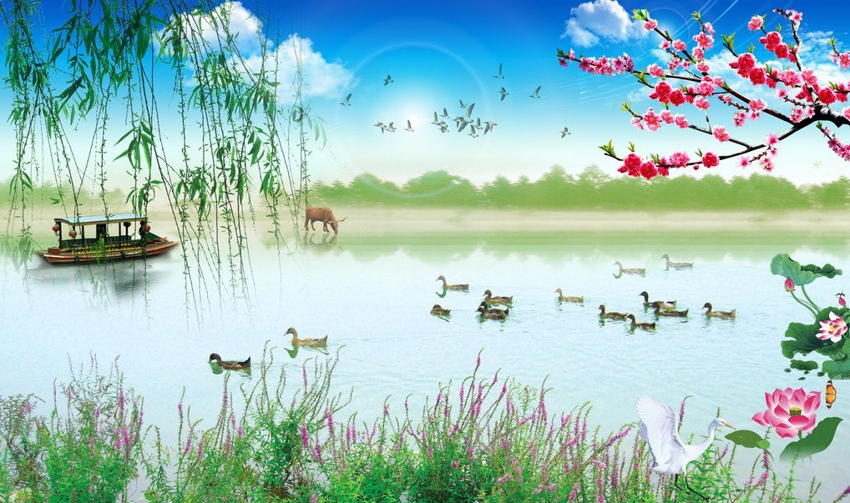
叁
课文讲解
入 诗 境
齐读古诗，感受春天的气息。
竹外桃花三两枝，
春江水暖鸭先知。
蒌蒿满地芦芽短，
正是河豚欲上时。

Slide 52
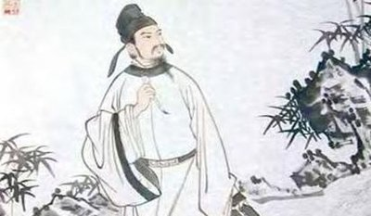
叁
课文讲解
悟 诗 情
诗人用优美的语句写活了惠崇和尚的画，表达了诗人对春天美景的热爱和赞美。

Slide 53
叁
课文讲解
第三首
《三衢道中》

Slide 54
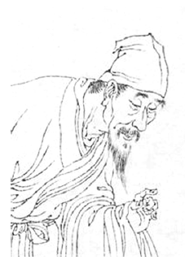
叁
课文讲解
知 诗 人
曾几：(1085--1166)，
字吉甫，自号茶山居士。南宋诗人。其诗风格清淡，词意明白，语言流爽轻快，形象也较为生动，内容多写个人日常生活，亦有抒写爱国抗金之作。著有《茶山集》。

Slide 55
叁
课文讲解
三衢道中
这首诗是曾几在去三衢州的道路上的所见所闻。

Slide 56
叁
课文讲解
读 诗 文
三衢道中
[宋] 曾几
梅子黄时日日晴，小溪泛尽却山行。
绿阴不减来时路，添得黄鹂四五声。
.
.
.
.
.
.

Slide 57
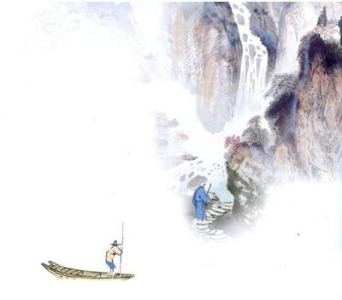
叁
课文讲解
明 诗 意
梅子黄时日日晴，小溪泛尽却山行。
乘小船走到小溪尽头。
再、又
诗意：梅子黄透了的时候，天天都是晴朗的好天气，乘小舟沿着小溪而行，走到了小溪的尽头，再改走山路继续前行。

Slide 58
叁
课文讲解
明 诗 意
绿阴不减来时路，添得黄鹂四五声。
诗意：山路上苍翠的树，与来的时候一样浓密，深林丛中传来几声黄鹂的欢鸣声，比来时更增添了些幽趣。

Slide 59
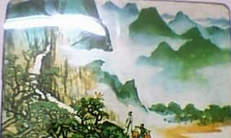
叁
课文讲解
入 诗 境
齐读古诗，感受大自然的美景。
梅子黄时日日晴，
小溪泛尽却山行。
绿阴不减来时路，
添得黄鹂四五声。

Slide 60
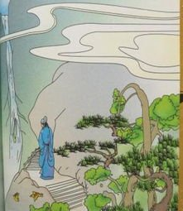
叁
课文讲解
悟 诗 情
诗人描写了春末夏初山中树木繁茂，黄鹂声声的美景表达了诗人对大自然的热爱。

Slide 61
叁
课文讲解
1. 背诵三首古诗，你能根据每首诗的内容各画一幅画吗？
2. 说一说，你还知道哪些描写春天的诗。

Slide 62
肆
课堂小结
这三首古诗都描写了大自然的美景。大自然是美妙的，那风吹花草送来的香，那禽鸟相向鸣唱的婉转。无不让人情不自禁的停下脚步，任由大自然的温情充盈心田。走近并拥抱大自然，我们收获的不仅仅是美景的熏陶，还有心灵的净化。

Slide 63
伍
课堂练习
1.看拼音，写词语。
yuān yāng lú yá yàn zi méi zi
（ ） （ ） （ ） （ ）
鸳 鸯
芦 芽
燕 子
梅 子

Slide 64
伍
课堂练习
2.比一比，组词语。
融 （ ） 鸳（ ） 芦（ ） 减 （ ）
隔 （ ） 怨（ ） 户（ ） 喊 （ ）
融化
鸳鸯
芦苇
减少
隔离
怨恨
户口
喊话

Slide 65
伍
课堂练习
3.写出下面加点词语的意思。
（1）迟日江山丽 （2）泥融飞燕子
迟日： 。 泥融： 。
（3）小舟泛尽却山行 （4）正是河豚欲上时
却： 。 欲： 。
.
.
.
.
春天白天渐长。所以说“迟日”
泥土湿润
.
.
再、又
将要、快·要

Slide 66
感谢各位聆听
语文精品课件 三年级下册
授课老师：某某 | 授课时间：20XX.XX
某某小学

